Slide 2
LAS CÁRCELES ESPAÑOLAS
UMBRÍO POR LA PENA, CASI BRUNO

Slide 3



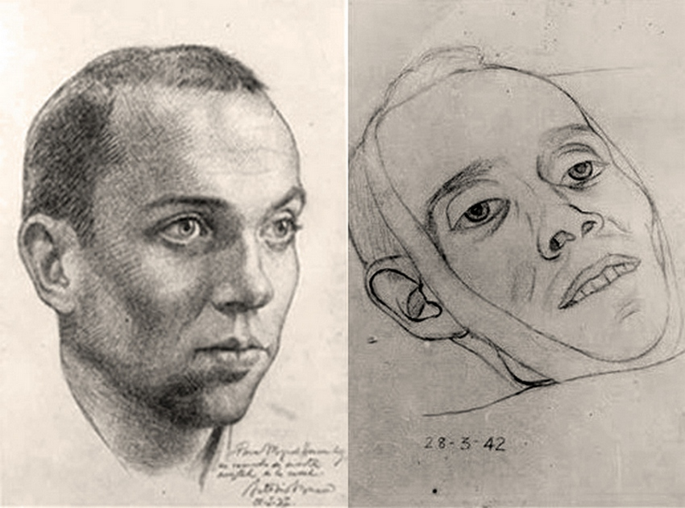

UMBRÍO POR LA PENA, CASI BRUNO
MIRAR
PENSAR
Cuando acabó la Guerra Civil, numerosos intelectuales y artistas fueron encarcelados por sus ideas progresistas y por haber apoyado al bando perdedor. El poeta oriolano Miguel Hernández fue uno de los más destacados.
A pesar de haber sido un ferviente católico en su juventud, acabó ingresando en el Partido Comunista y convirtiéndose en uno de sus poetas más destacados. Enrolado en el Ejército Popular, fue miliciano de cultura y contribuyó con sus textos propagandísticos a elevar la moral de los combatientes republicanos en el frente de Jaén.
Hernández murió en la cárcel enfermo de tuberculosis en 1942.
En equipos de cuatro, buscad información biográfica de Miguel Hernández.
A continuación tenéis que reflexionar a partir de las siguientes premisas:
¿Qué significa «Umbrío por la pena, casi bruno»?
¿Por qué crees que muchos artistas e intelectuales fueron encarcelados?
¿Crees que la libertad de expresión está siempre amenazada en una dictadura? ¿Por qué?
HACER
Haced un equipo de cuatro y trabajad con la biografía de Miguel Hernández reflexionando sobre las premisas planteadas anteriormente.
Leed y recitad el poema de Nanas de la cebolla.
Buscad canciones basadas en poemas de Miguel Hernández.
Finalmente, reflexionad sobre si tiene sentido controlar la libertad de expresión y la cultura.

Slide 4
FICHA PARA EL PROFESORADO
MIRAR
DESARROLLO
OBJETIVOS:
Conocer la figura y la obra del poeta Miguel Hernández.
Realizar un recital con sus poemas y canciones.
INFORMACIÓN NECESARIA:
Miguel Hernández fue uno de los poetas más importantes de la generación de 1936. Desde un estilo profundamente influido por la poesía de Góngora fue evolucionando hacia una poesía comprometida de carácter social siempre con un alto nivel de calidad.
Algunos de sus poemas, gracias en parte a que han sido musicados por numerosos cantantes y grupos, han pasado a formar parte del imaginario popular.
De origen humilde, Hernández militó en el PCE y tras intentar huir por Portugal al acabar la guerra, fue detenido por los franquistas y encarcelado.
PARA AMPLIAR:
Biografía. «Miguel Hernández desamordazado y regresado», de José Luis Ferris.
PRIMARIA – SECUNDARIA - FORMACIÓN PROFESIONAL BÁSICA
En equipos de cuatro el alumnado buscará la biografía del poeta y reflexionará sobre:
¿Qué significa «Umbrío por la pena, casi bruno»?
¿Por qué crees que muchos artistas e intelectuales fueron encarcelados?
¿Crees que la libertad de expresión está siempre amenazada en una dictadura? ¿Por qué?
A continuación, seleccionará algunos de sus poemas musicados por distintos intérpretes como Serrat, Víctor Jara, Jarcha, Mocedades o Julio Iglesias.
PRODUCTO FINAL
Tras haber trabajado la biografía de Miguel Hernández buscado y recitado las Nanas de la cebolla, se abrirá un pequeño debate en equipo sobre las premisas anteriormente expuestas.
Se buscan algunos poemas más del poeta que han sido musicados con el fin de realizar un pequeño recital en clase en que se reciten o canten dichos poemas.
Finalmente, se reflexiona sobre si tiene sentido controlar la libertad de expresión y la cultura.
UMBRÍO POR LA PENA, CASI BRUNO

